Slide 1
Pengantar Laravel
The PHP Framework for Web Artisans

Slide 2
TUJUAN PEMBELAJARAN
Memahami dan mengerti tentang konsep framework.
Memahami dan mengerti cara menginstal Laravel.

Slide 3
Framework
Framework adalah sekumpulan alat, pustaka, dan berfungsi sebagai kerangka kerja yang menyediakan struktur dan panduan untuk membangun aplikasi atau sistem.
Jenis-jenis framework:
Mobile: untuk aplikasi mobile (React Native, Flutter).
Web: untuk aplikasi web (Django, Laravel).
Frontend: untuk membangun antarmuka pengguna (Angular, React).
Backend: untuk membangun server dan logika aplikasi (Express, Spring).

Slide 4

Laravel
Laravel adalah salah satu framework PHP yang paling populer dan banyak digunakan untuk pengembangan aplikasi web.
Diciptakan oleh: Taylor Otwell pada tahun 2011.
Laravel dirancang sebagai alternatif framework lain, yang tidak memiliki fitur dukungan bawaan seperti otentikasi dan otorisasi pengguna.
Saat modul ini dibuat, Laravel sudah mendapat versi ke-11.

Slide 5
MVC
MVC adalah singkatan dari Model-View-Controller, yang merupakan pola arsitektur perangkat lunak yang banyak digunakan, terutama pada aplikasi web.
Pola MVC dirancang untuk memisahkan sistem aplikasi menjadi tiga komponen utama, yang masing-masing memiliki tanggung jawab yang berbeda.
Penjelasan tugas:
Model: bertanggung jawab untuk mengelola data dan logika bisnis aplikasi (interaksi database).
View: bertanggung jawab untuk menampilkan data kepada pengguna (UI).
Controller: bertanggung jawab untuk mengatur alur aplikasi dan penghubung antara Model dan View.

Slide 6
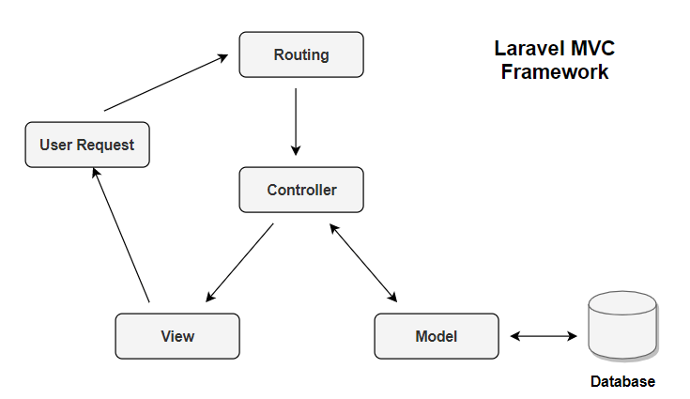
Alur Kerja MVC
Pengguna ingin mengakses sebuah halaman melalui browser dengan mengirim request HTTP.
Request tersebut dikelola oleh route kemudian dikirim ke controller.
Controller akan mengelola:
Jika request tidak membutuhkan data, maka akan langsung dikirim ke view untuk ditampilkan ke pengguna.
Jika request membutuhkan data, data tersebut diminta dari model kemudian diambil oleh controller dan dikirim ke view untuk ditampilkan ke pengguna.

Slide 7
PENTING!
Sebelum mencoba menginstal Laravel, ada beberapa hal yang harus dilakukan!
Instal Composer
Konfigurasi file php.ini
Aktifkan MySQL pada XAMPP
Instal Laravel

Slide 8
Instalasi Composer
The PHP Framework for Web Artisans

Slide 9
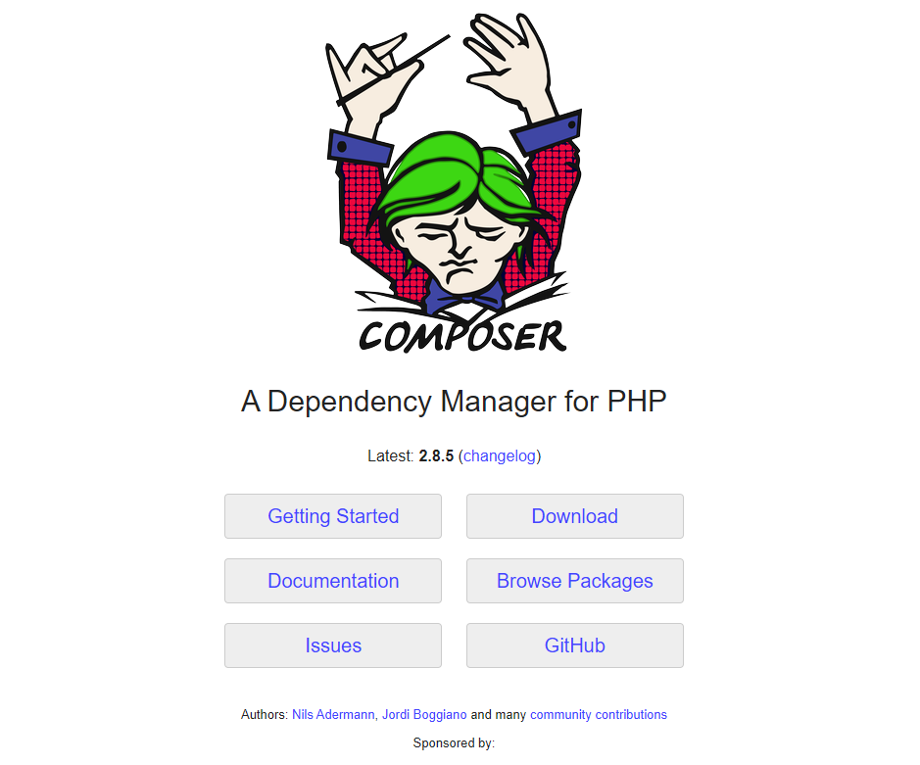
Composer - Unduh
Kunjungi URL berikut:
https://getcomposer.org/

Slide 10
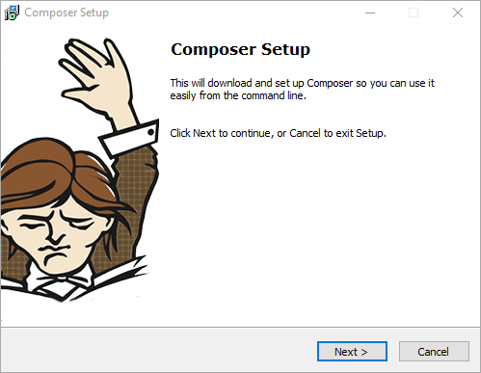
Composer - Instalasi #1
Buka file hasil download
Jika muncul tampilan ini, klik Next

Slide 11
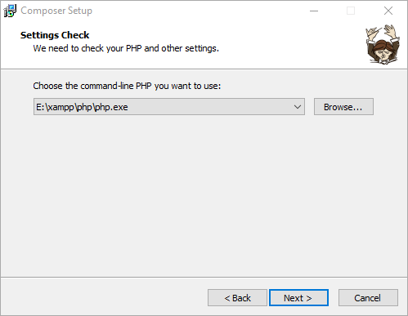
Composer - Instalasi #2
Atur path-nya ke lokasi php dari XAMPP, atau biarkan default
Klik Next

Slide 12
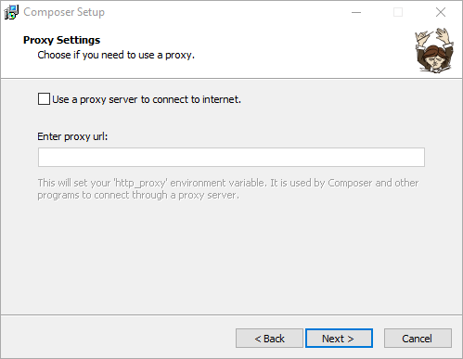
Composer - Instalasi #3
Klik Next

Slide 13
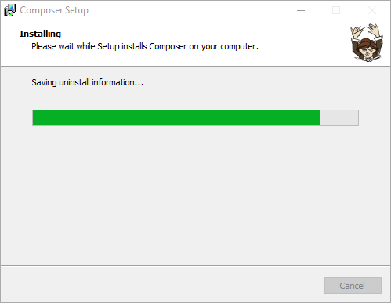
Composer - Instalasi #4
Tunggu proses instalasi selesai

Slide 14
Konfigurasi php.ini
The PHP Framework for Web Artisans

Slide 15
Konfigurasi php.ini
php.ini adalah file konfigurasi utama untuk PHP yang digunakan dalam XAMPP. File ini mengatur berbagai pengaturan PHP, seperti batas memori, waktu eksekusi, dan ekstensi yang diaktifkan, yang mempengaruhi cara PHP berfungsi dalam aplikasi web.
Yang harus dikonfigurasi ulang adalah pada baris kode ;extension=zip. Pastikan tanda ; (titik koma) sudah dihapus!
Secara default lokasi file php.ini berada di direktori C:\xampp\php\php.ini. Pastikan tahap ini sudah dilakukan ya!

Slide 16
Instalasi Laravel
The PHP Framework for Web Artisans

Slide 17
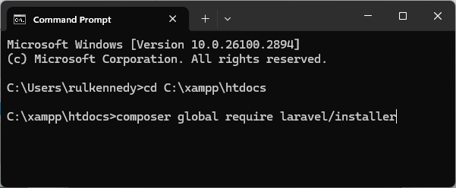
Laravel - Instalasi #1
Buka terminal
Masuk ke direktori C:\xampp\htdocs
Ketik perintah composer global require laravel/installer
Klik enter
Tunggu proses hingga selesai
Proses ini membutuhkan paket internet!

Slide 18
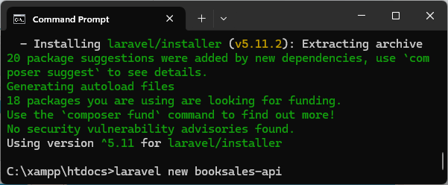
Laravel - Instalasi #2
Ketik laravel new booksales-api
Klik enter
booksales-api adalah nama folder yang akan diisi oleh framework Laravel.

Slide 19
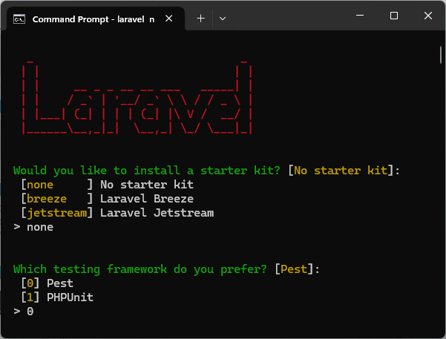
Laravel - Instalasi #3
Ketika muncul beberapa pertanyaan, pilih opsi berikut:
Starter kit: none
Testing: 0
Klik enter

Slide 20
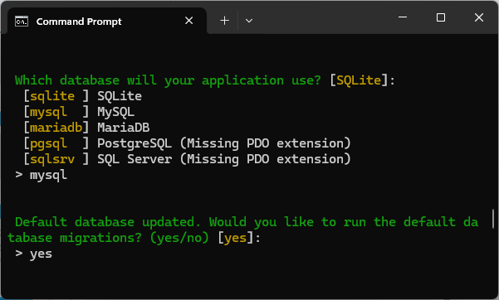
Laravel - Instalasi #4
Pilih opsi berikut:
Database: mysql
Run database: yes
Klik enter

Slide 21
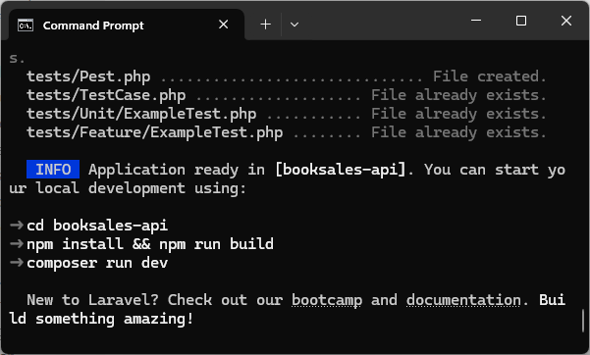
Laravel - Instalasi #5
Selesai!

Slide 22
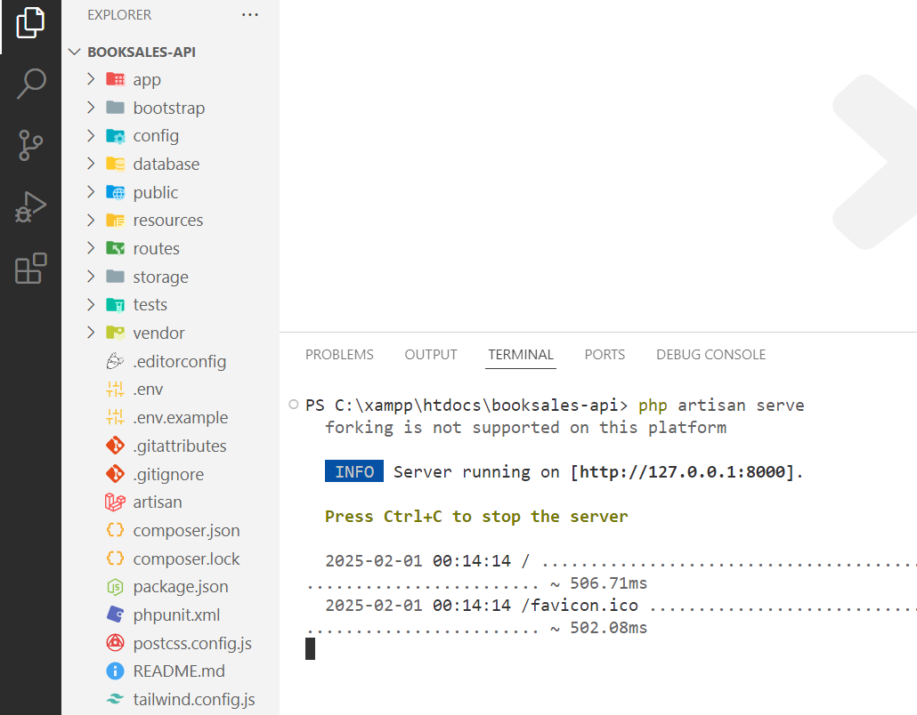
Menjalankan Laravel
Buka folder booksales-api di vscode
Buka terminal pada vscode dan jalankan perintah php artisan serve
Buka link yang muncul ke halaman browser

Slide 23
Referensi
https://laravel.com/
https://www.w3schools.com/
https://www.petanikode.com/
https://www.santrikoding.com/

